Slide 1
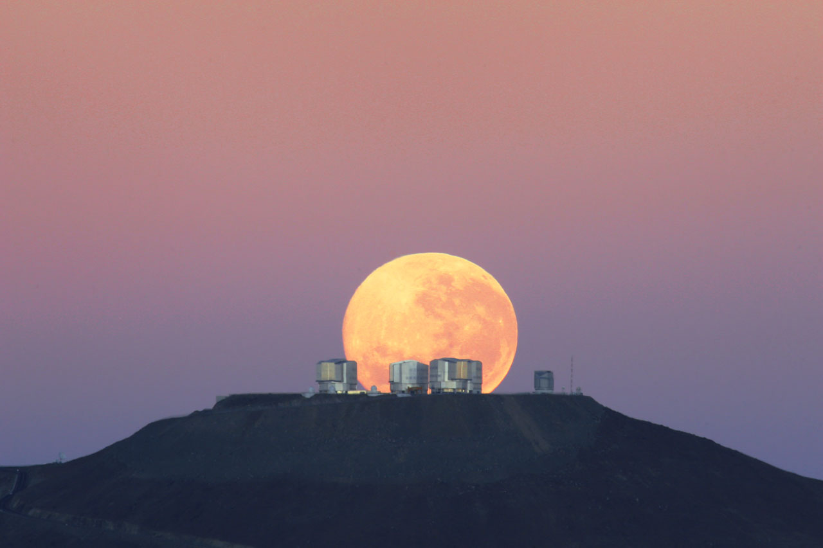
Himmelsbeobachtungen verändern unser Weltbild
Bruno Leibundgut ESO

Slide 2
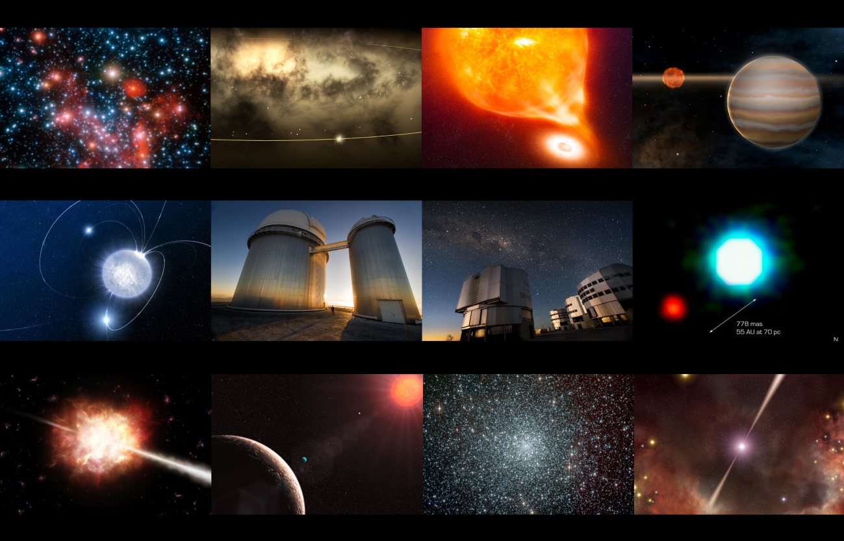
Astronomie – Faszinierende Wissenschaft

Slide 3
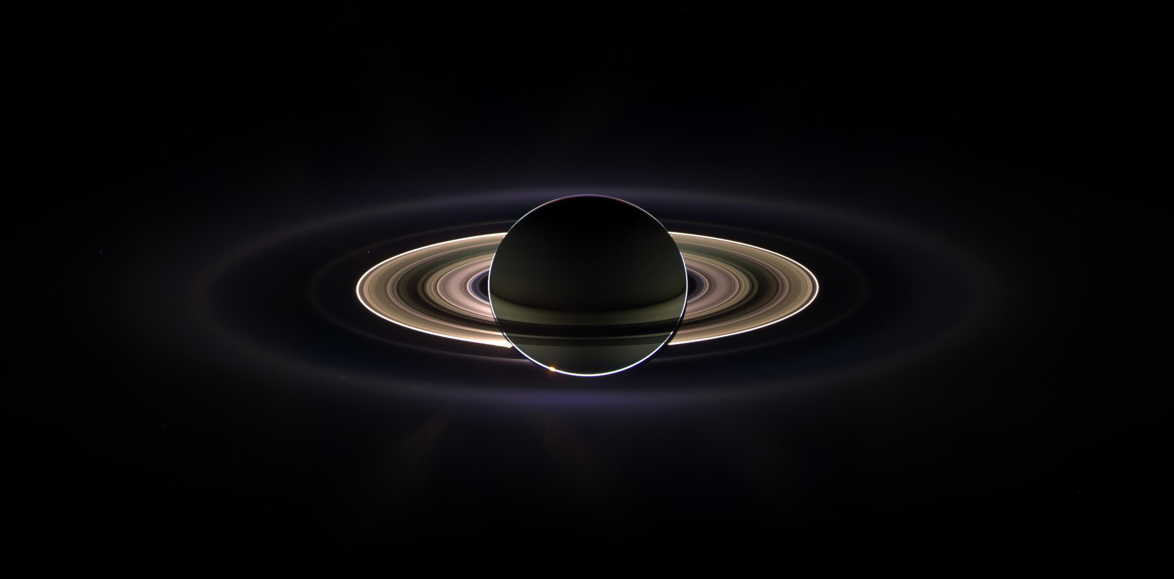
Unser Platz im Universum
© Cassini/NASA

Slide 4
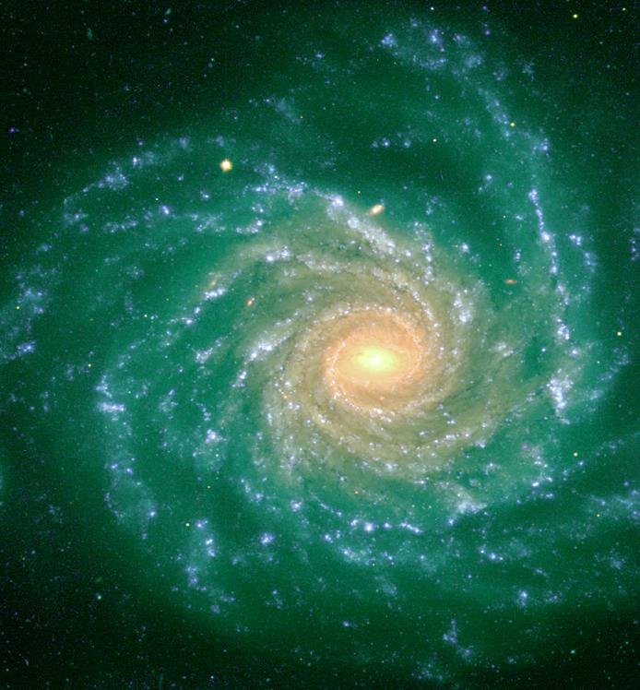
Unser Platz im Universum
27000 Lichtjahre
Hallo

Slide 5
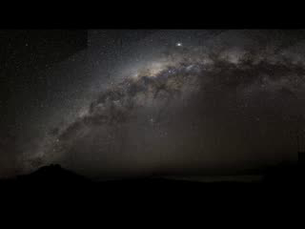
Beobachtungen des Unsichtbaren
Reise zum Zentrum der Milchstrasse

Slide 6
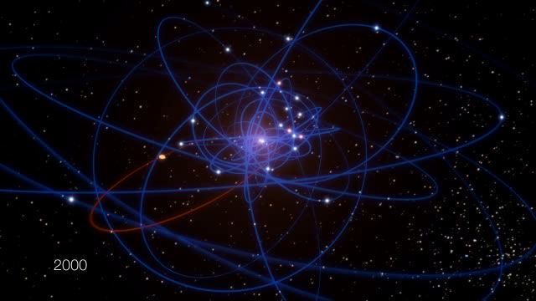
Das Schwarze Loch im Zentrum der Milchstrasse

Slide 7
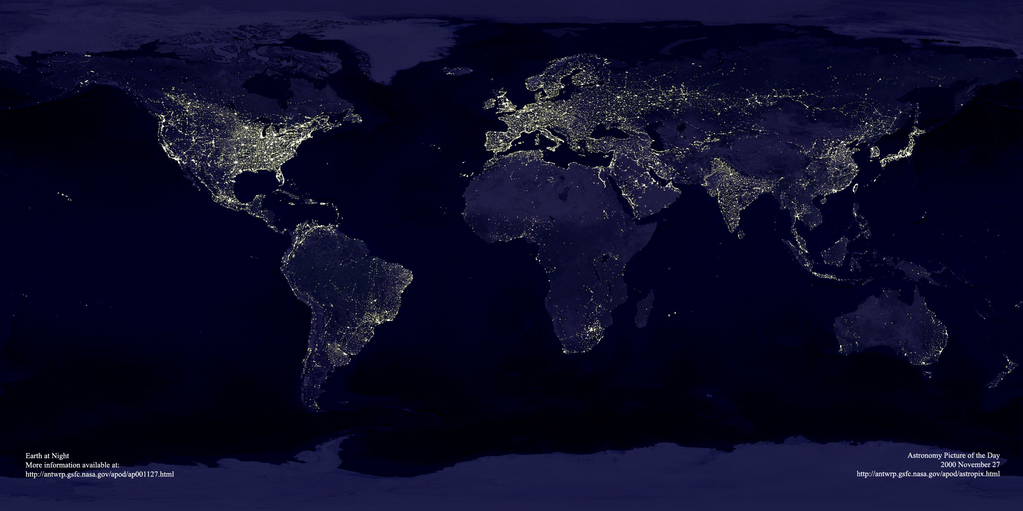
ESO’s Welt
Garching bei München
Chajnantor
Paranal
La Silla
Santiago

Slide 8
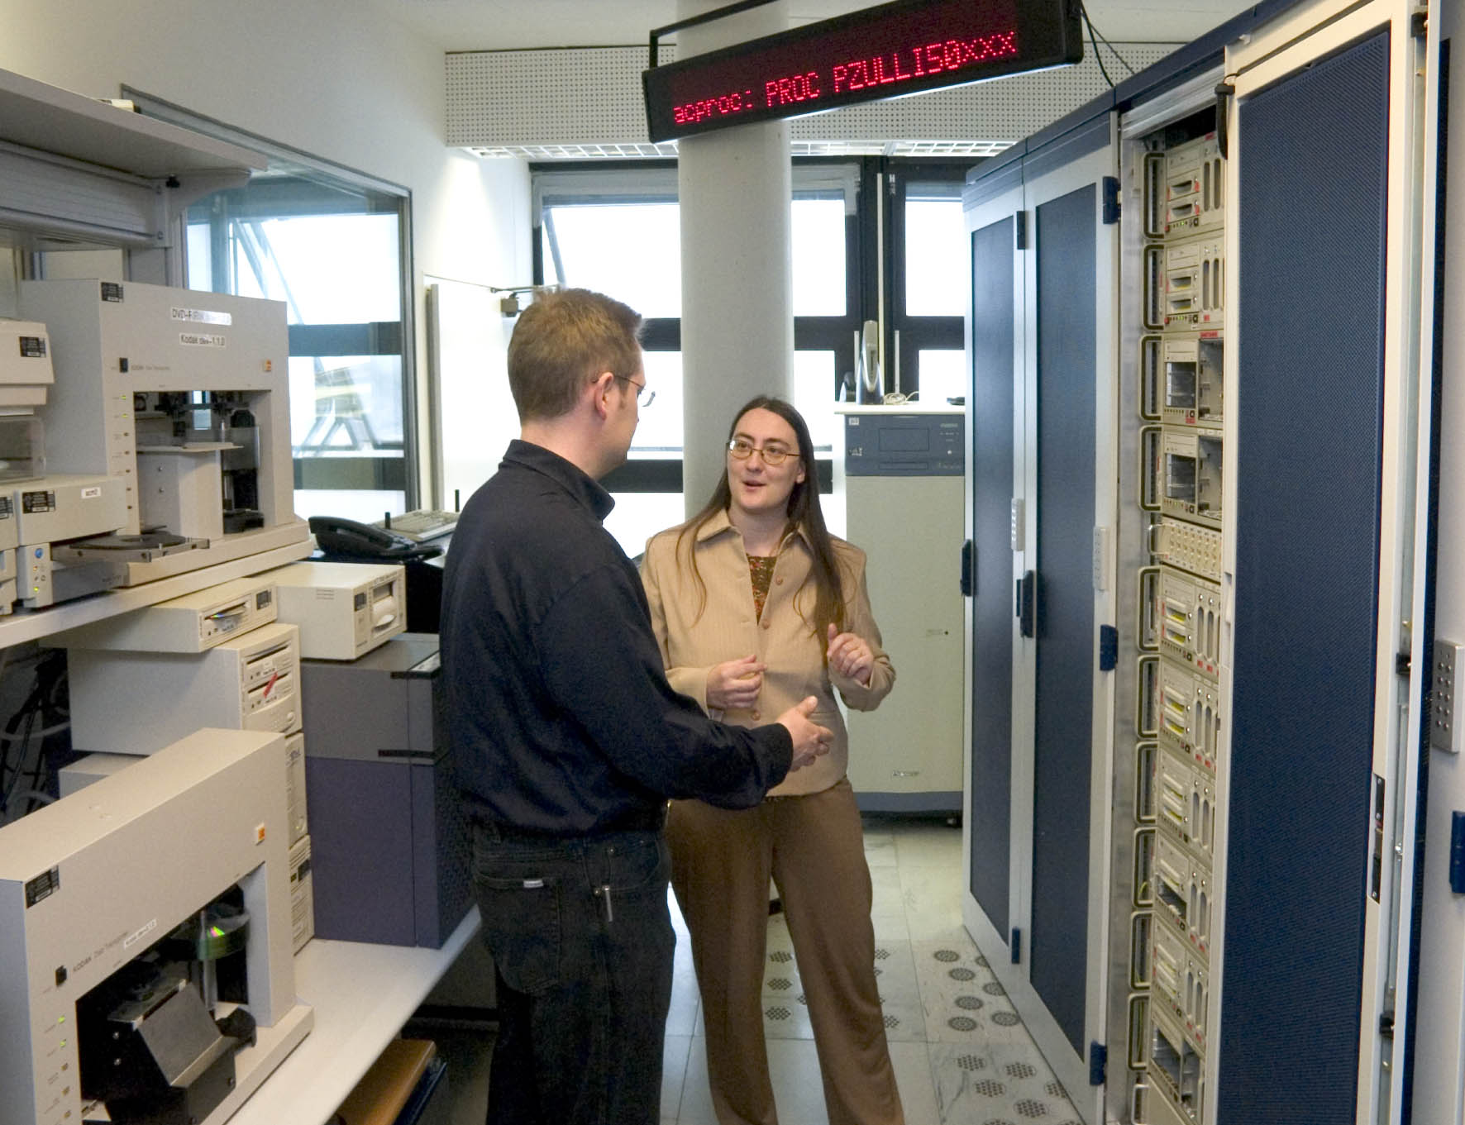
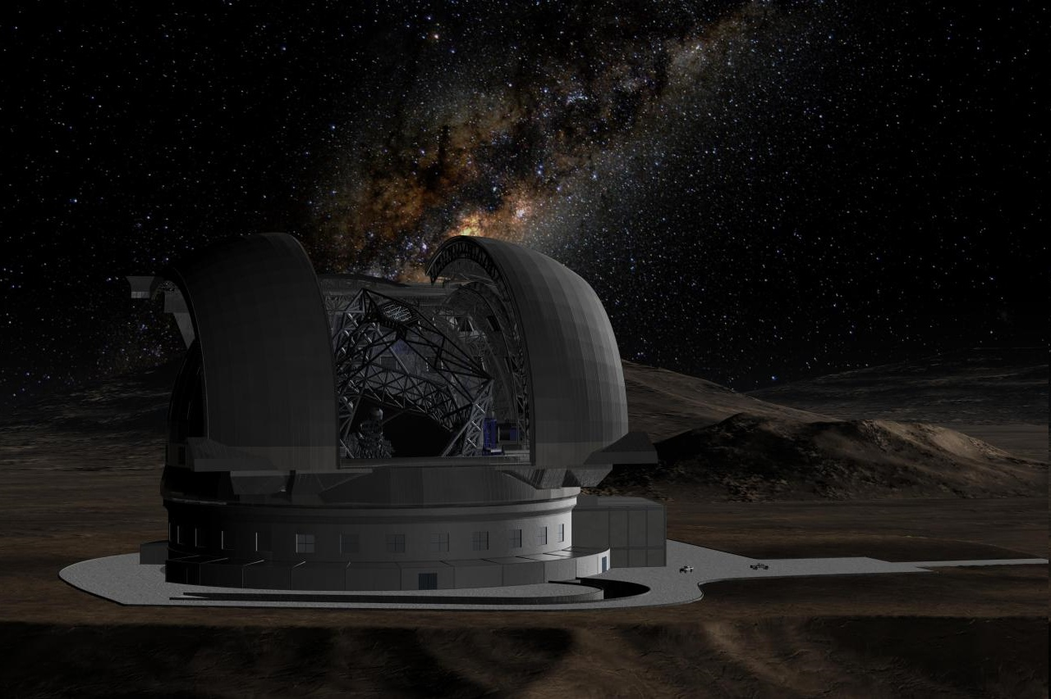
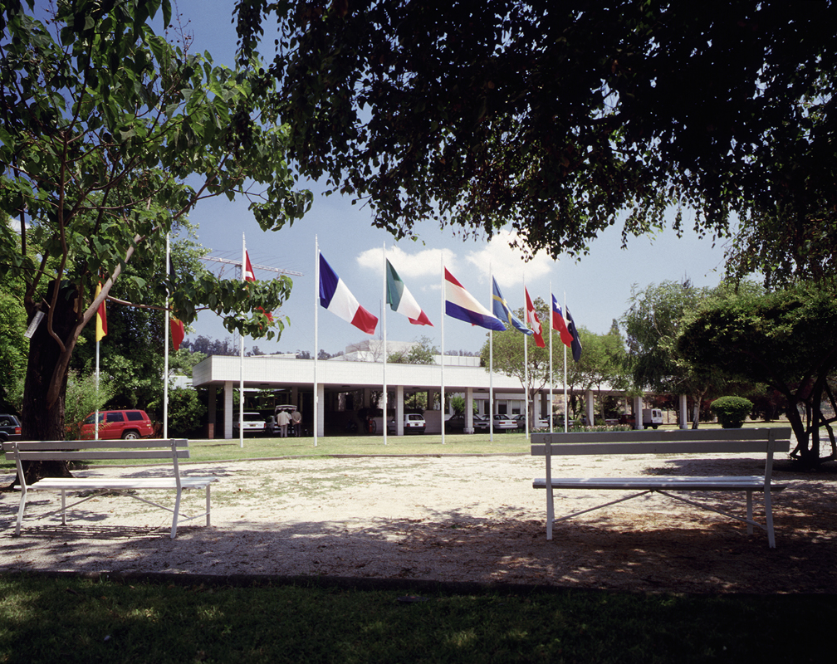
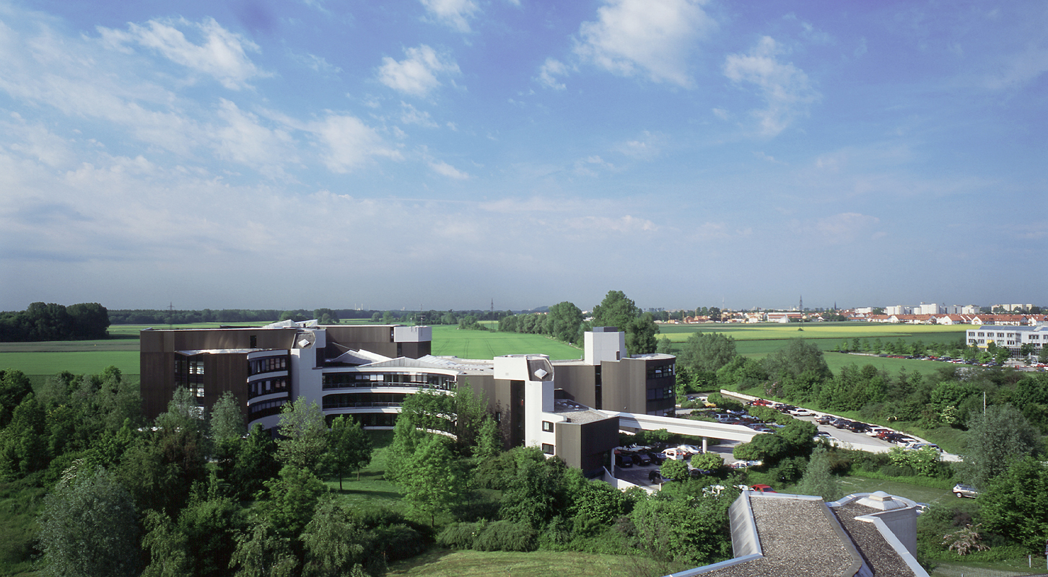
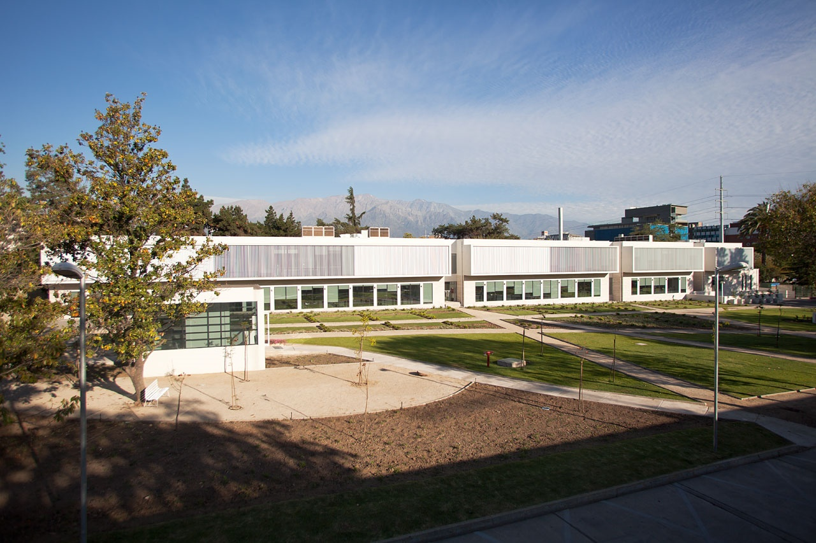
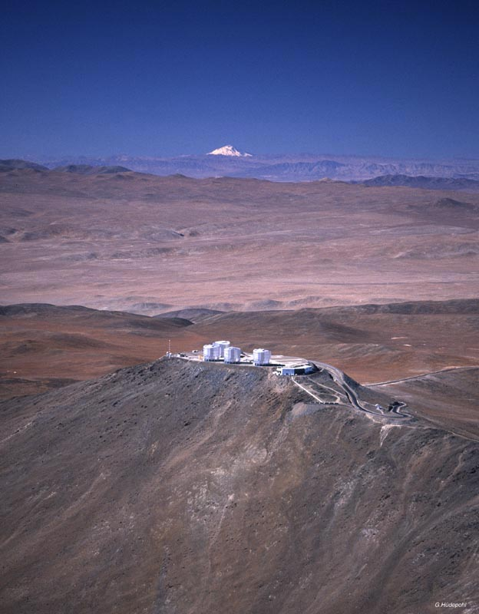
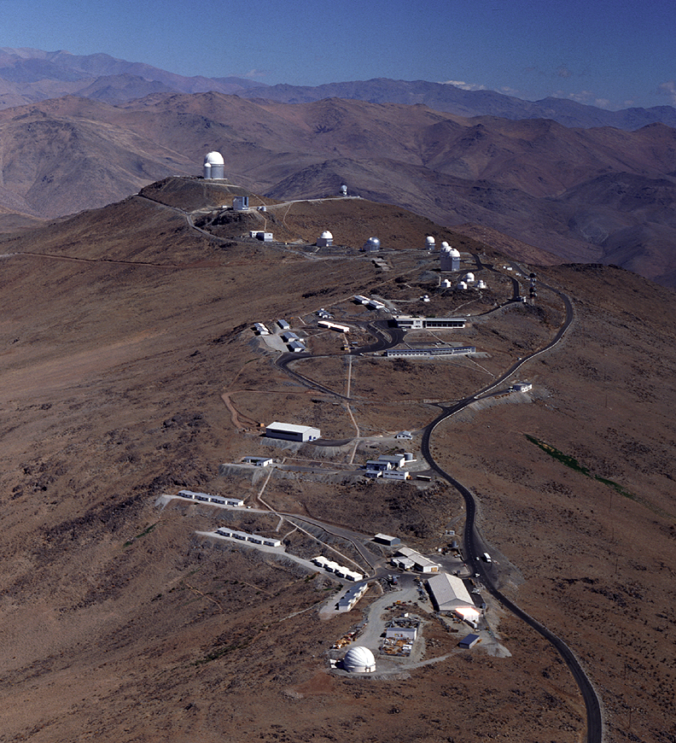
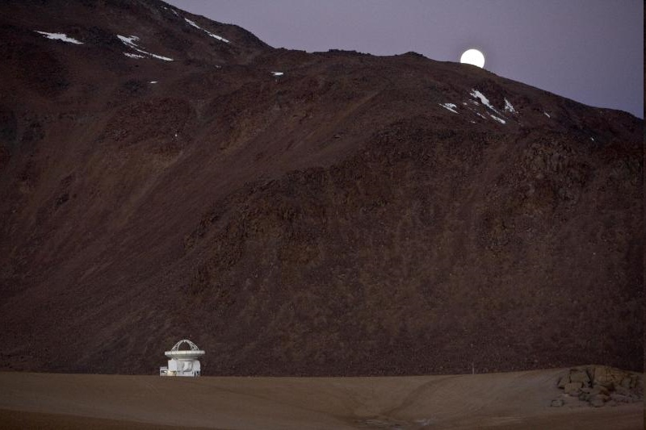
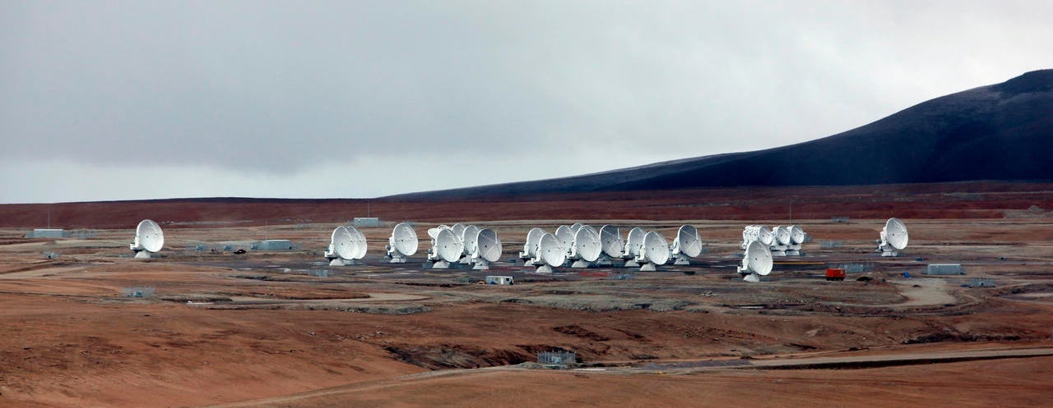
ESO
Sternwarten La Silla and Paranal in Betrieb 9 Teleskope, plus 4 Teleskope für Interferometrie
APEX in Betrieb auf Chajnantor
ALMA im Bau (vollständiger Betrieb in 2013)
Öffentliches Datenarchiv
ESO Extremely Large Telescope in der Planung
Headquarters in Garching, Deutschland
Repräsentation in Santiago de Chile

Slide 9
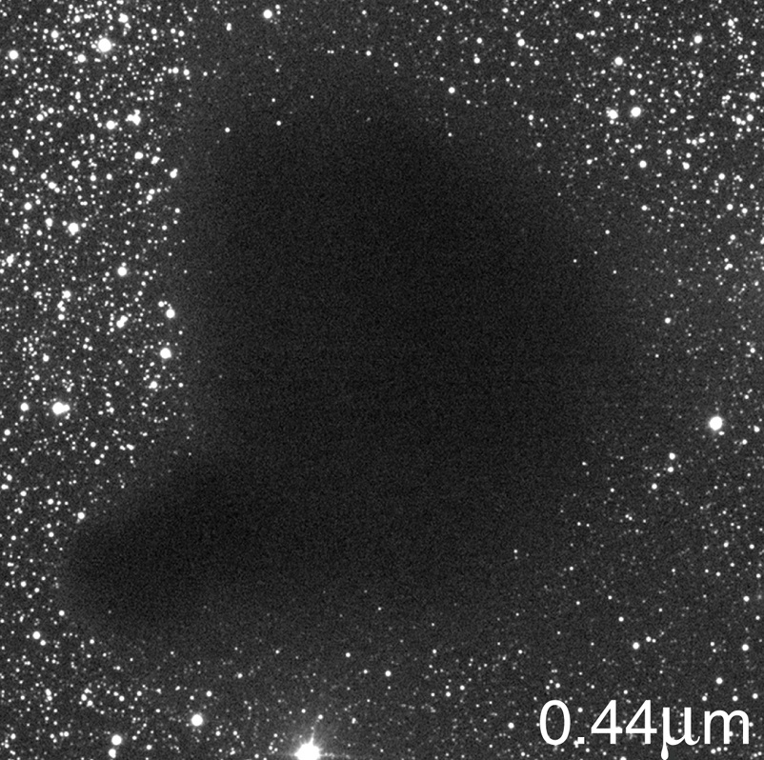
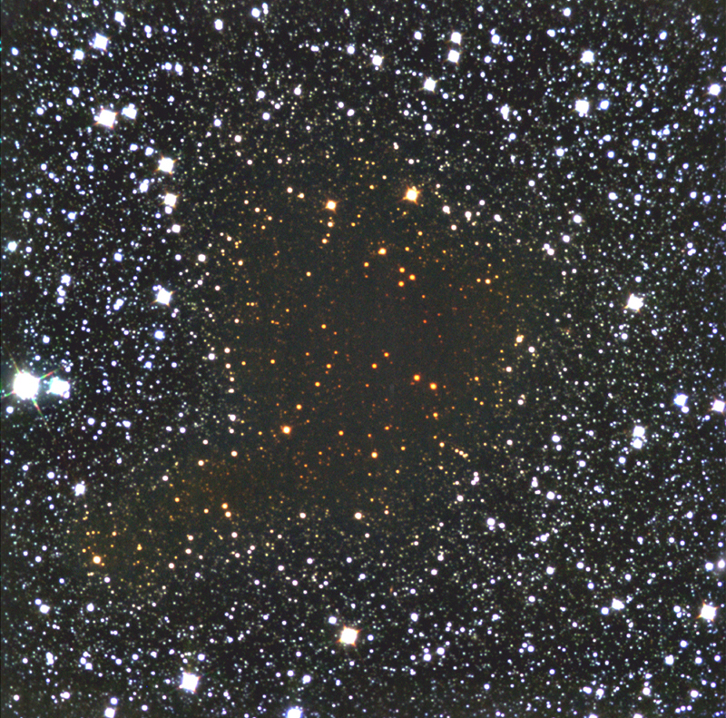
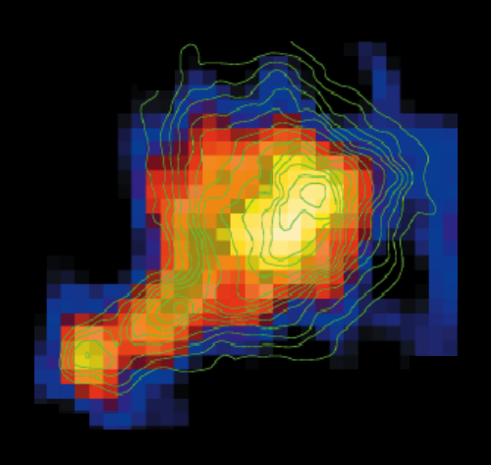
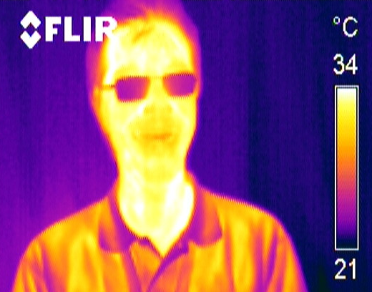
Weshalb Teleskope und Antennen?
Was in einer Wellenlänge schwach leuchtet kann an einer anderen sehr hell sein
Beispiel: Wärmebilder
2.2μm
3mm

Slide 10
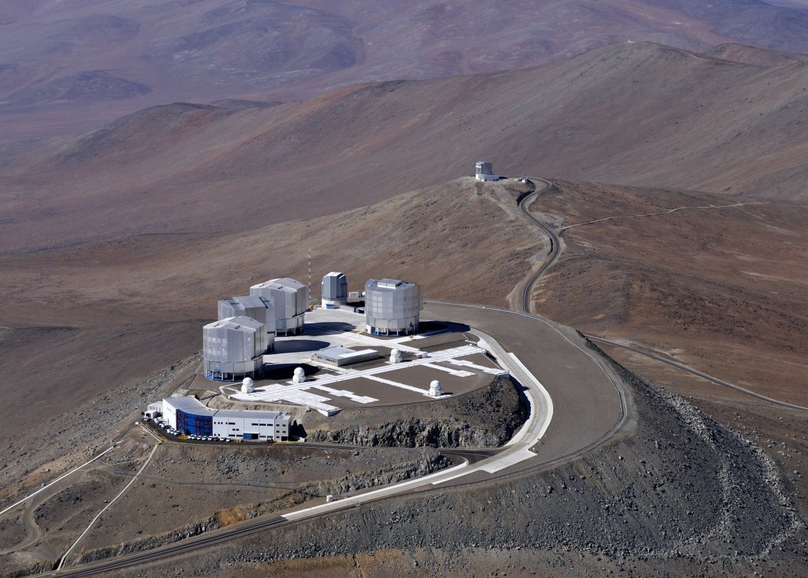

Slide 11
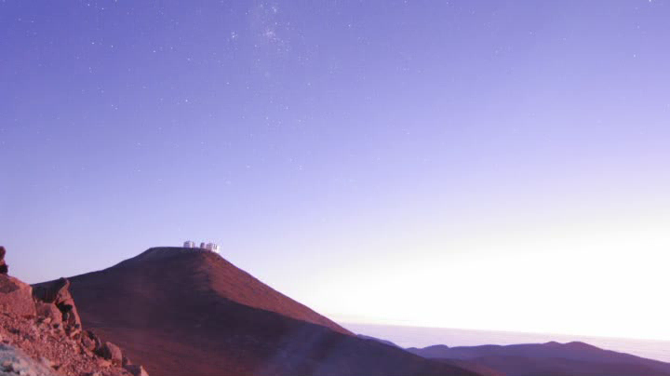
Eine Nacht auf Paranal

Slide 12
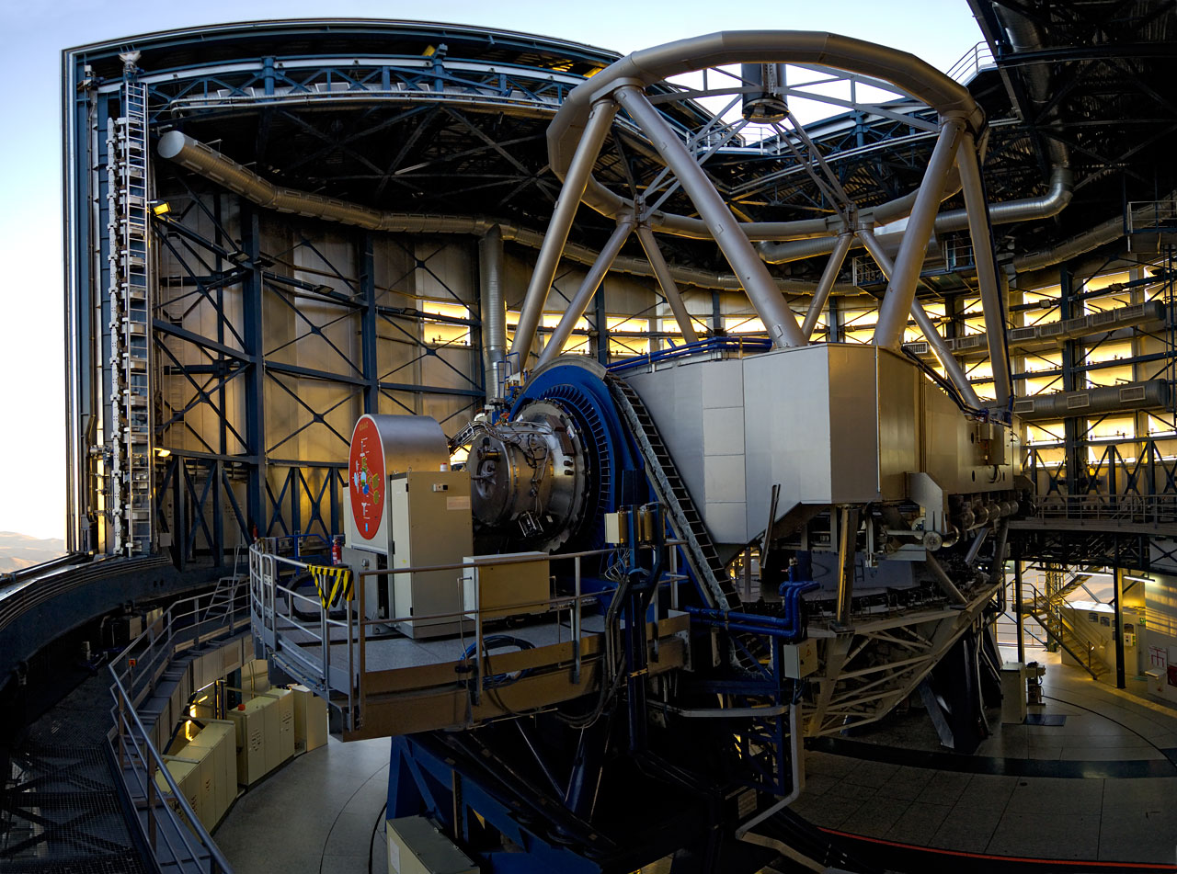
Eines der 8m Teleskope

Slide 13
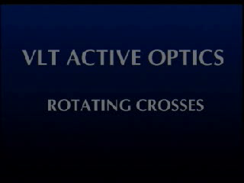
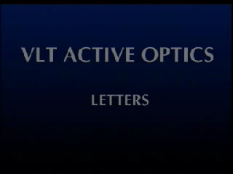
Volle Kontrolle der Spiegel

Slide 14
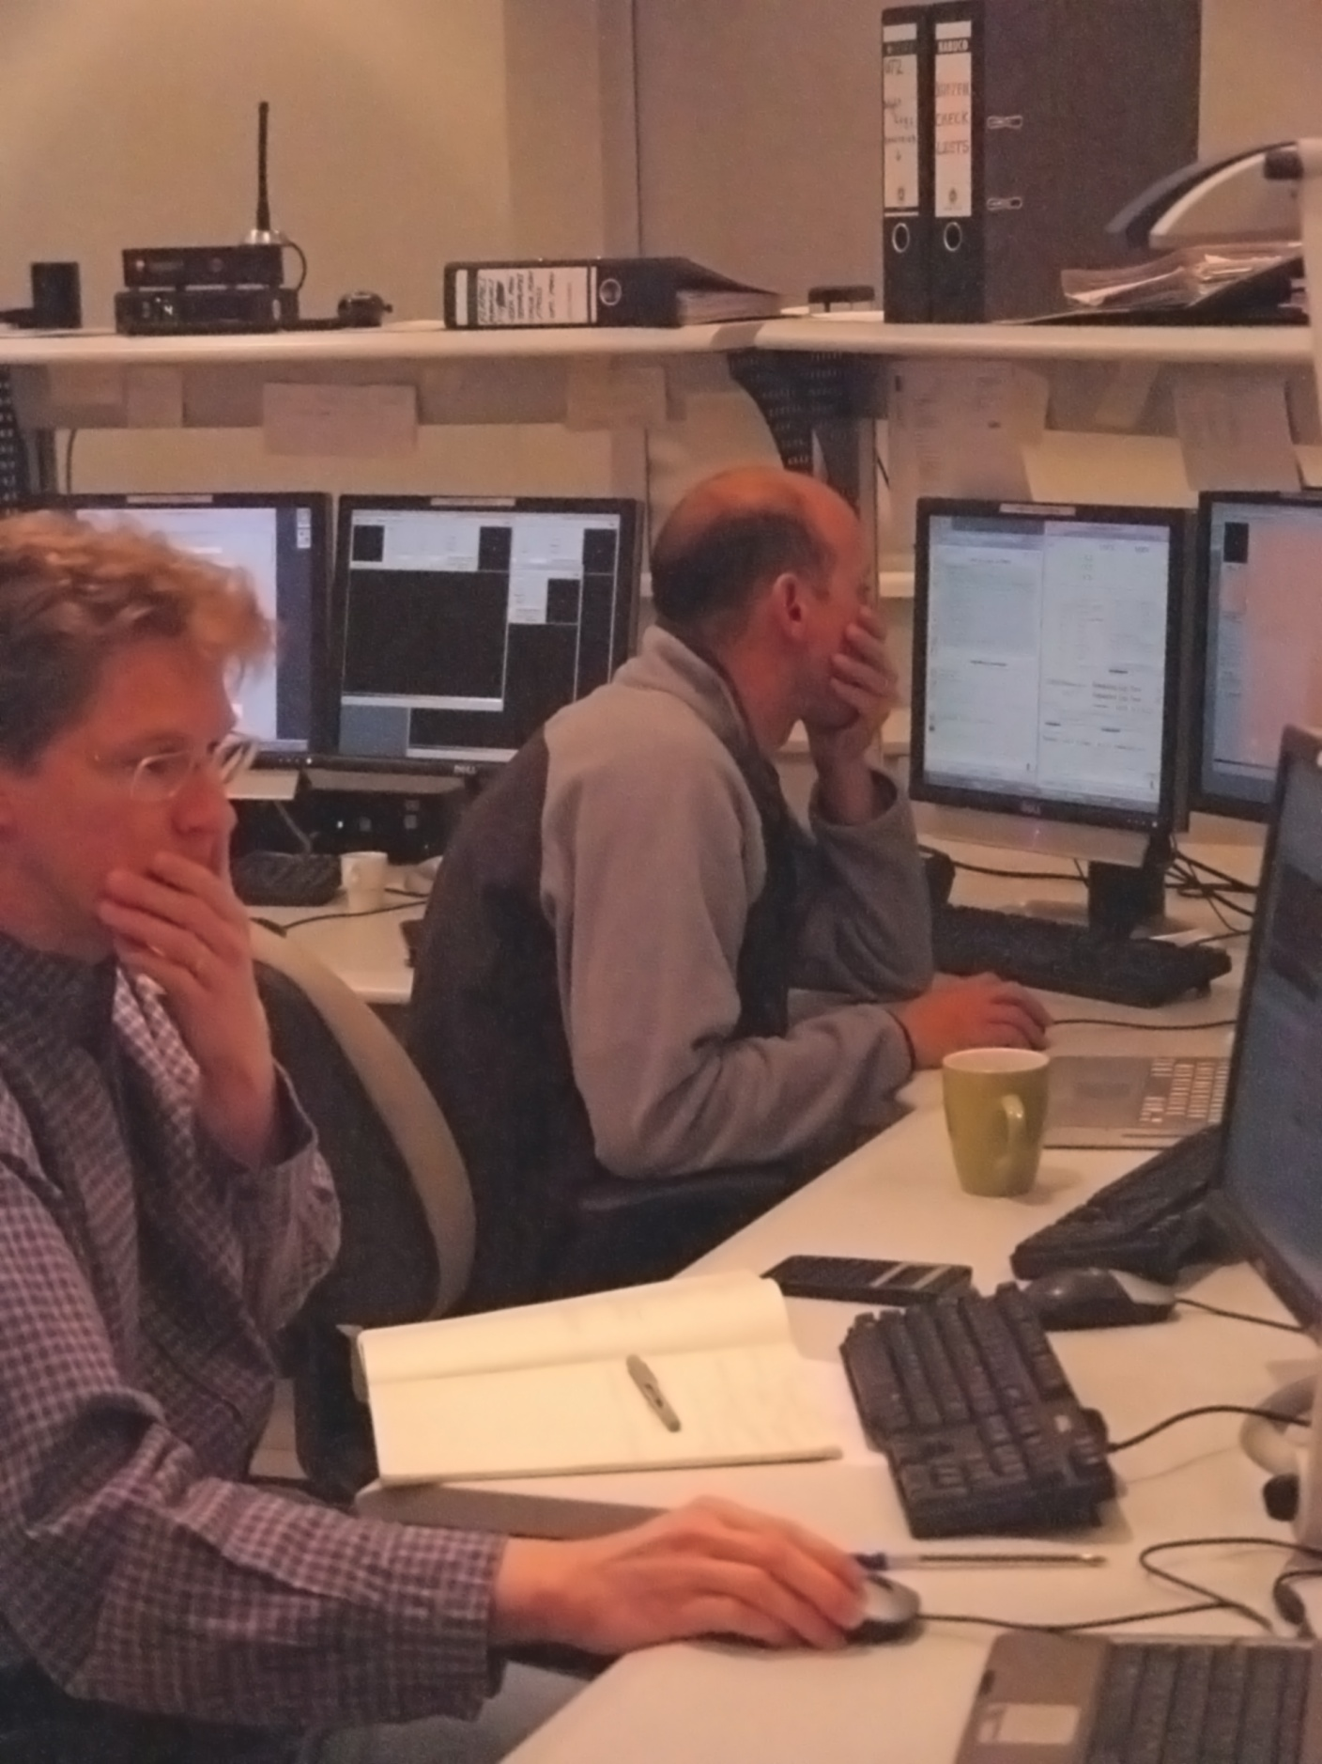
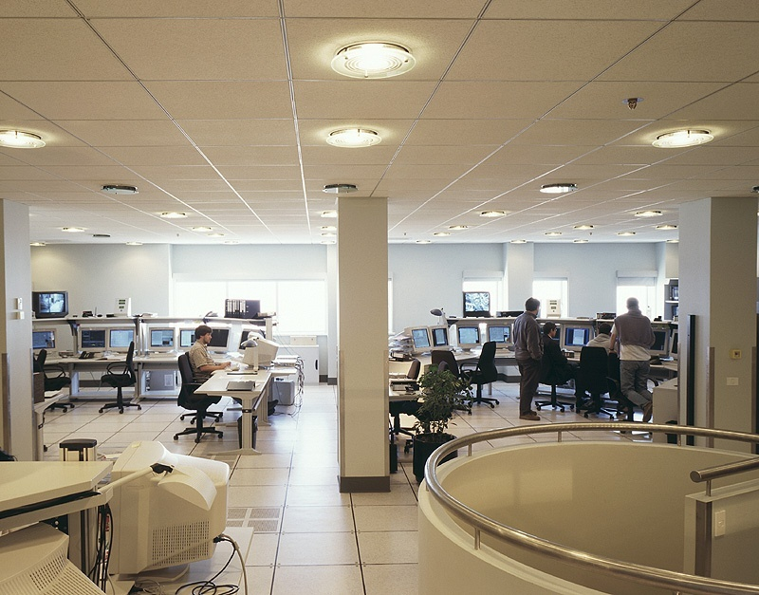

Slide 15
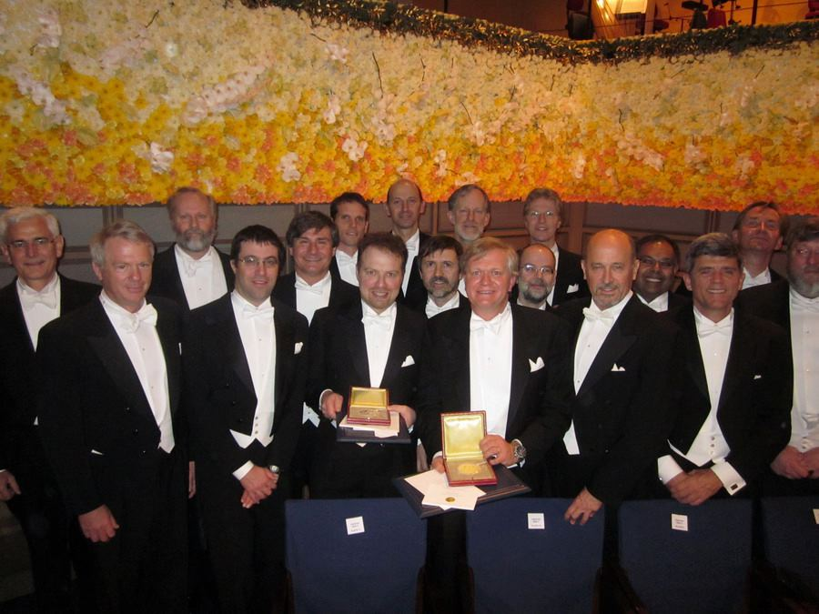
Kleiderwechsel

Slide 16
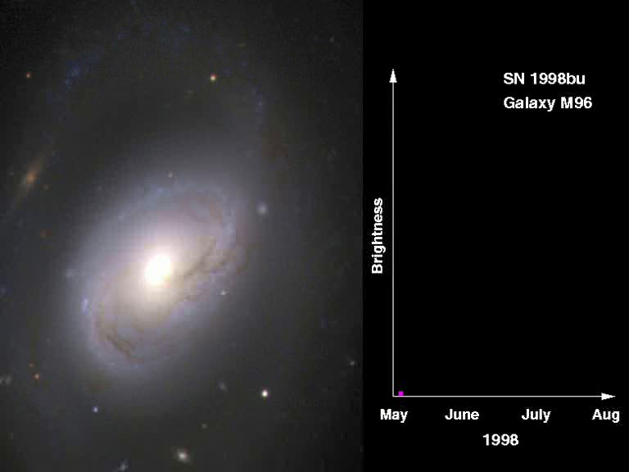

Slide 17
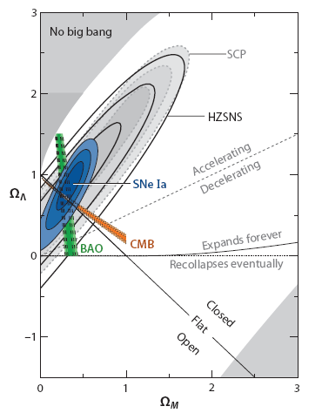
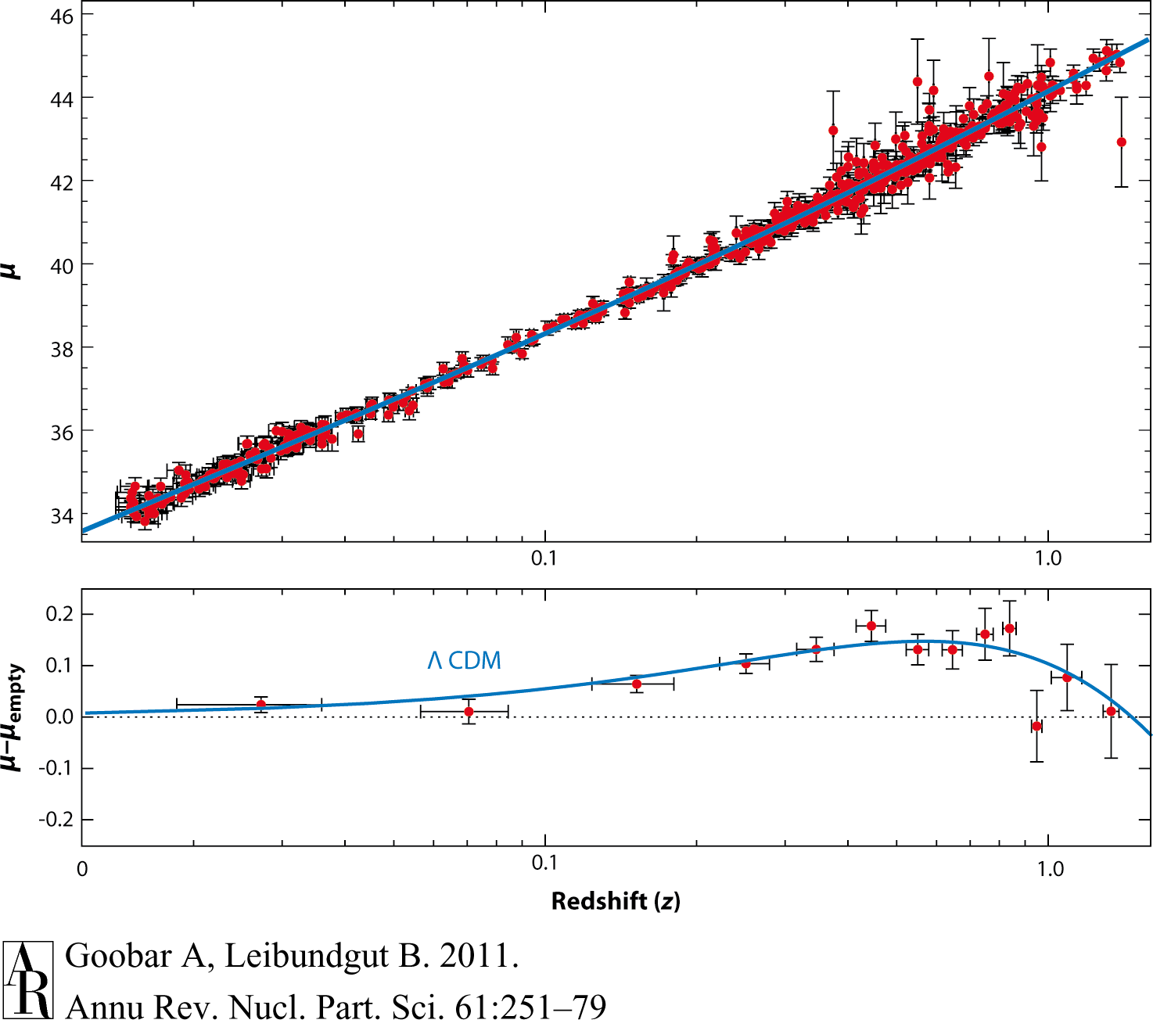
Beiträge zur Kosmologie
Wichtiger Beitrag zur Messung der beschleunigten Expansion durch Supernovae →Physik Nobelpreis 2011
Goobar & Leibundgut 2011
560 SNe Ia

Slide 18
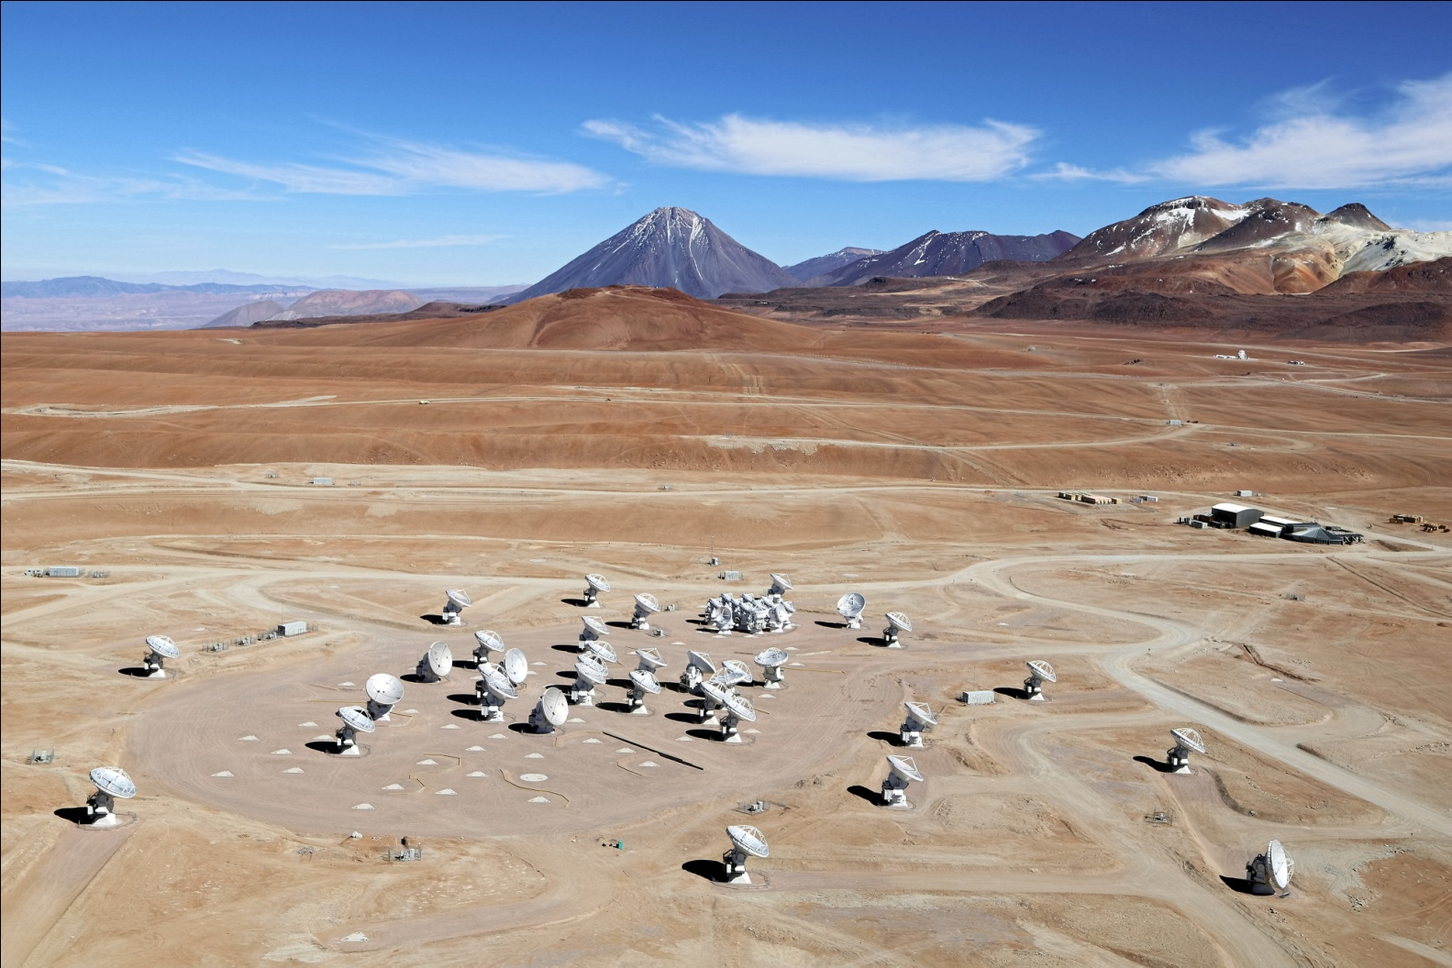
ALMA

Slide 19
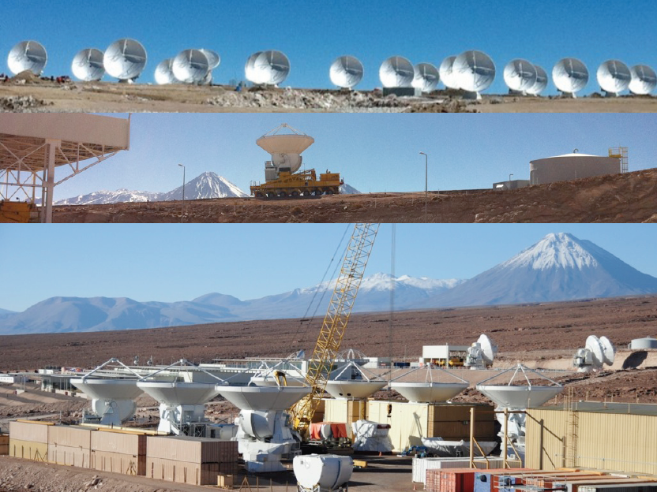

Slide 20
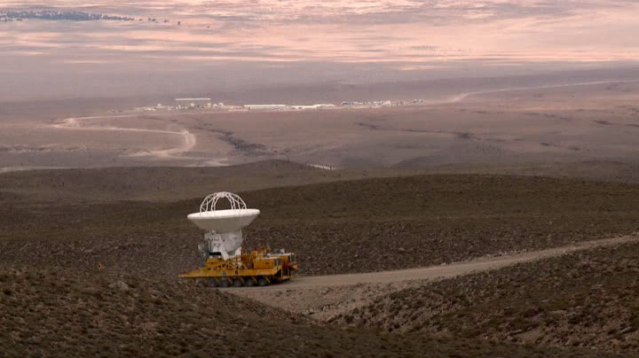
ALMA Antennentransport

Slide 21
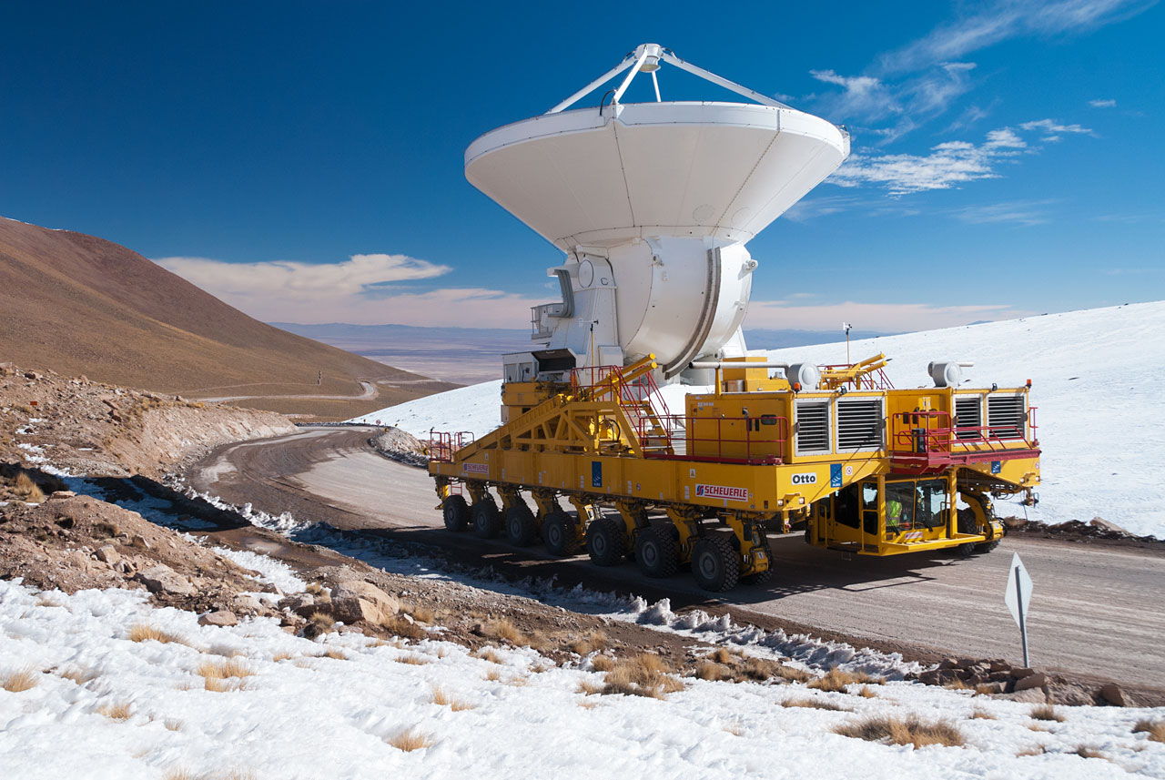

Slide 22
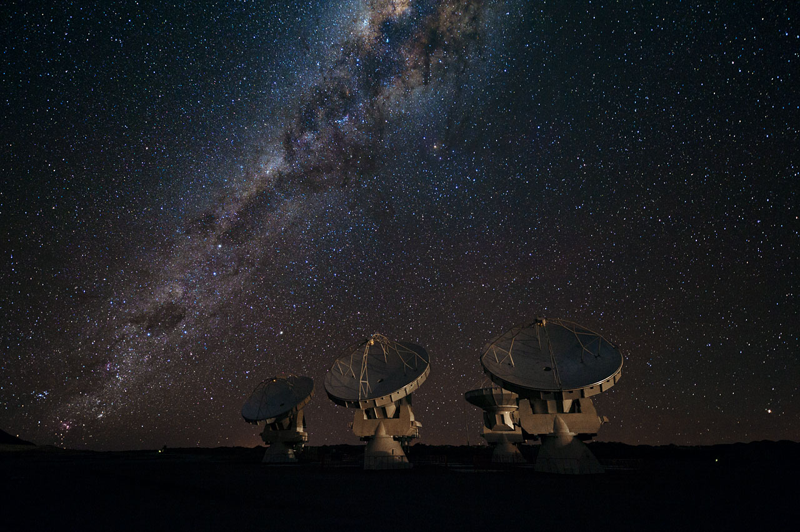

Slide 23
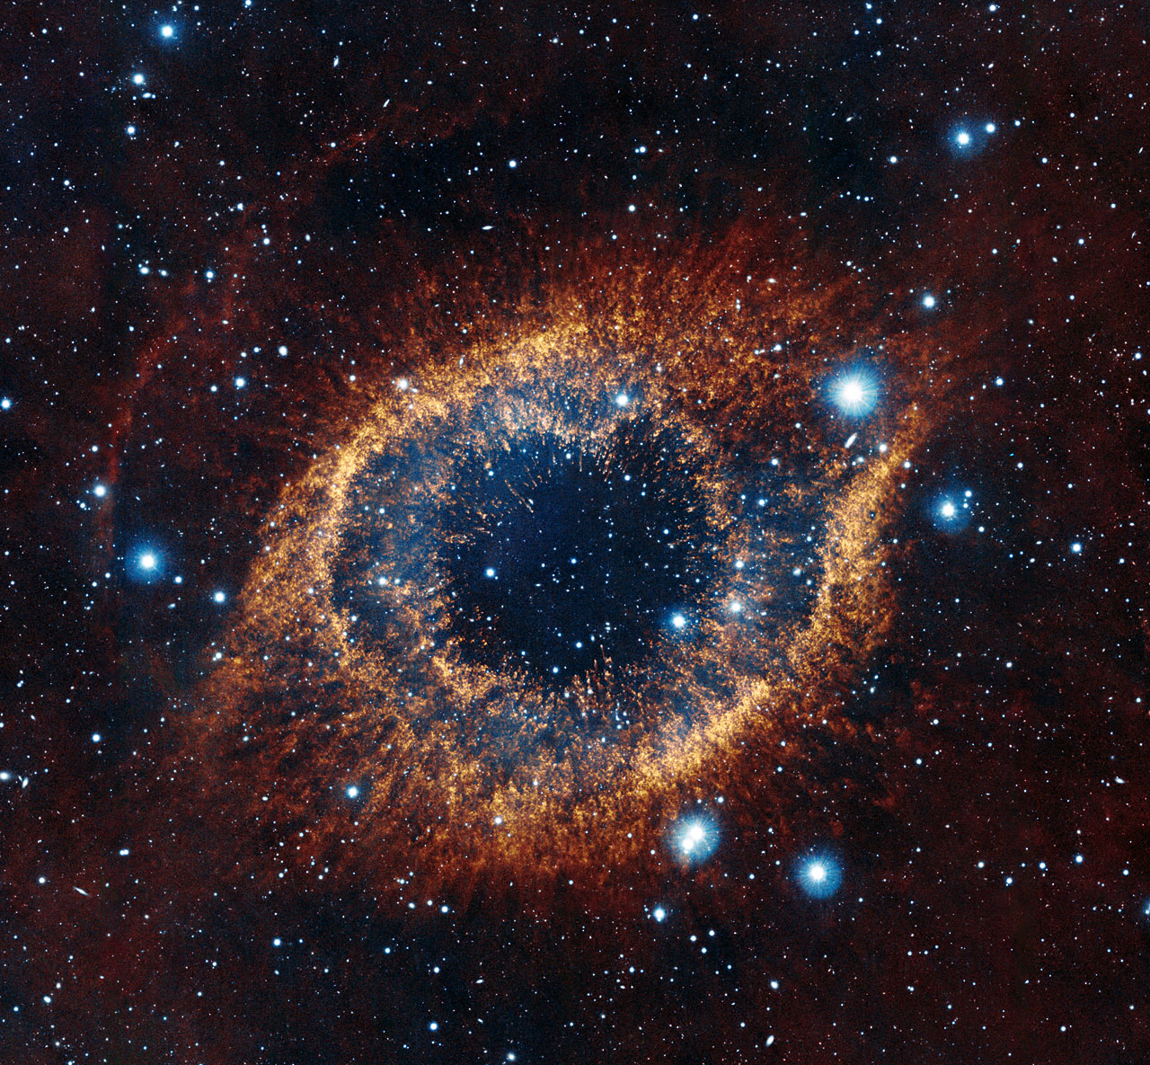
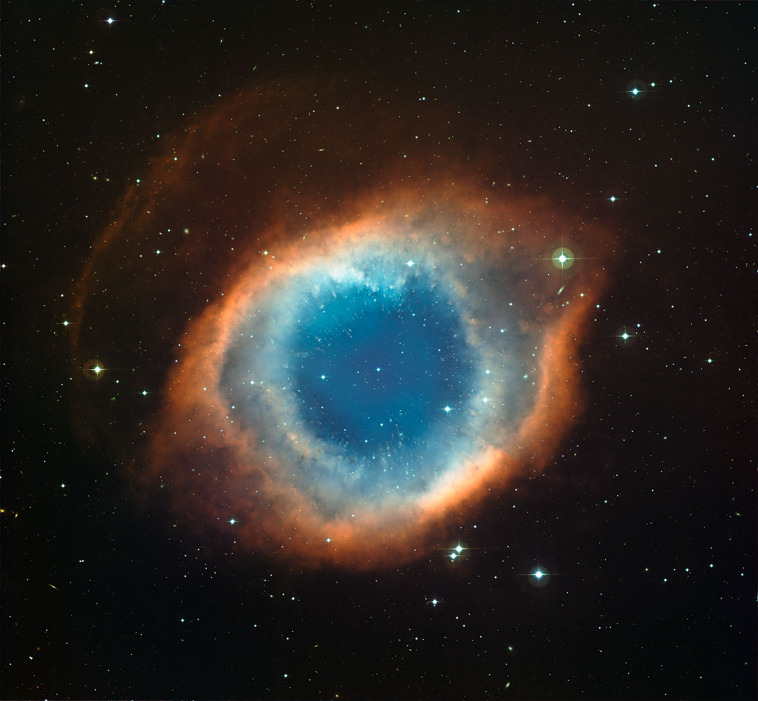
Helix Nebel

Slide 24
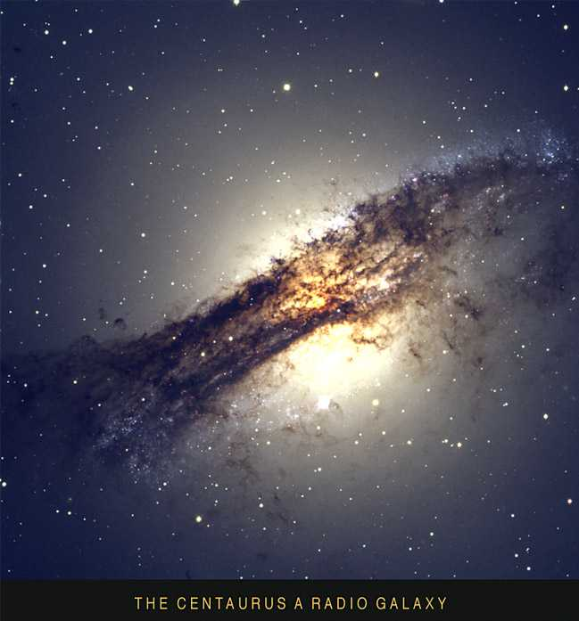
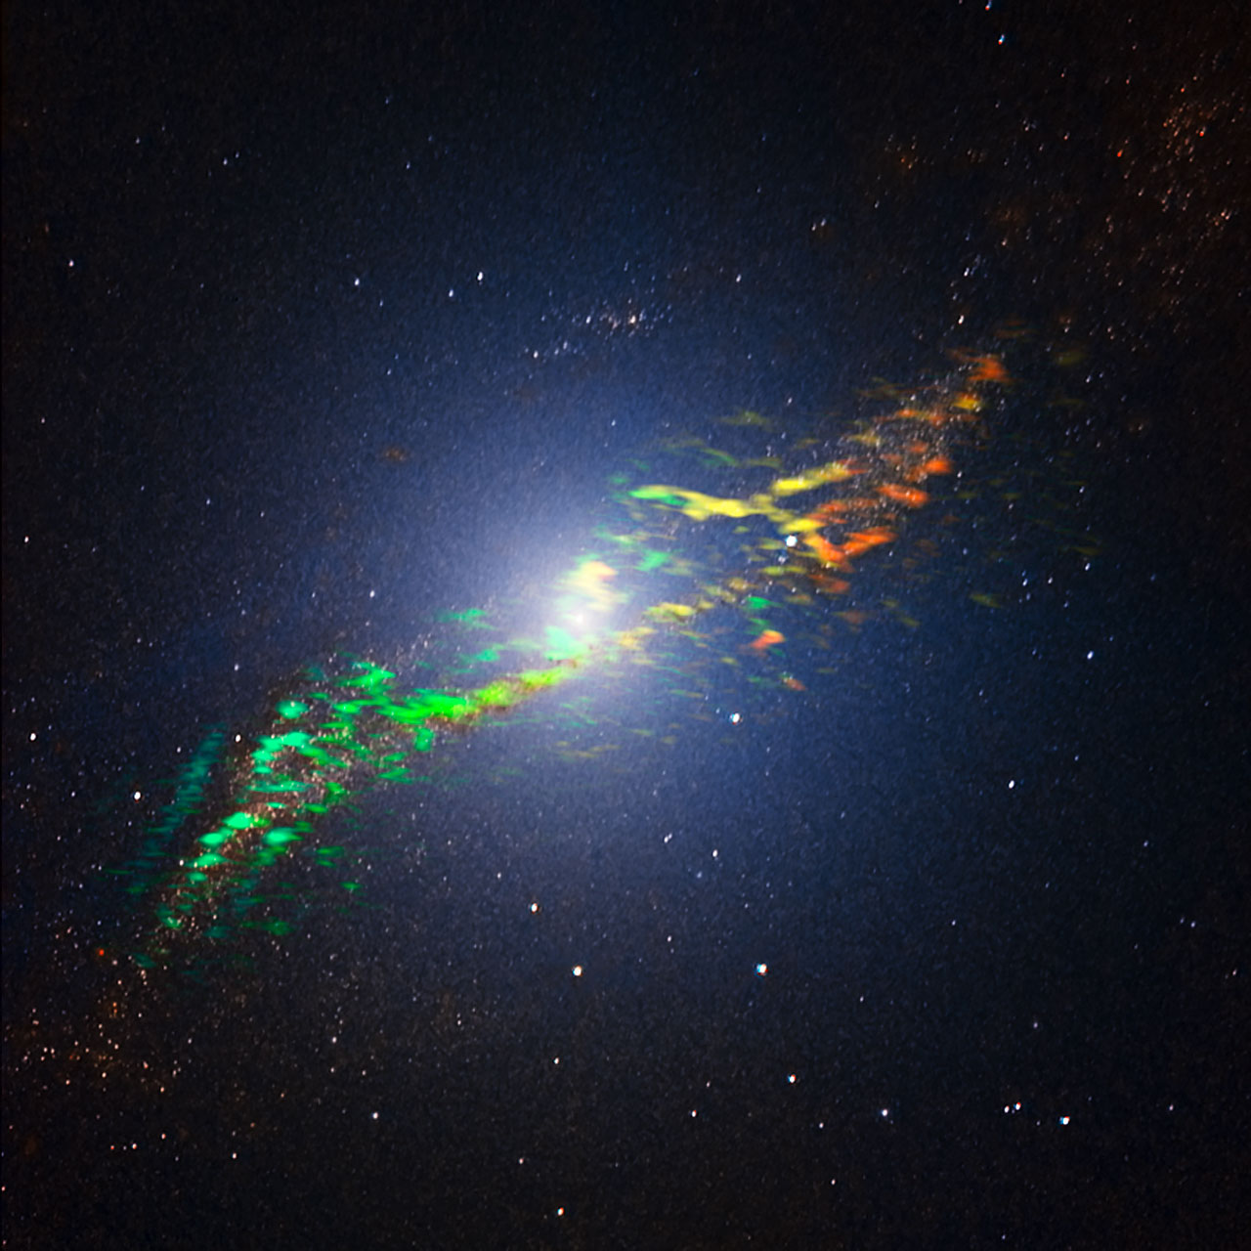
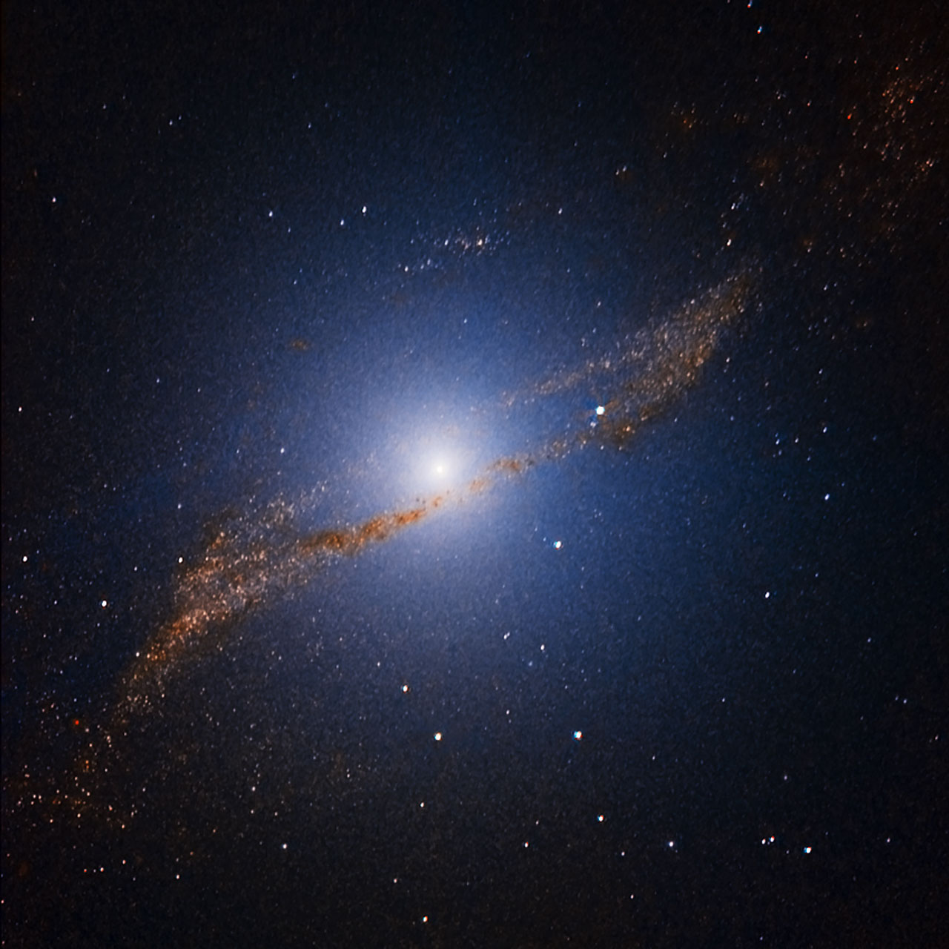

Slide 25
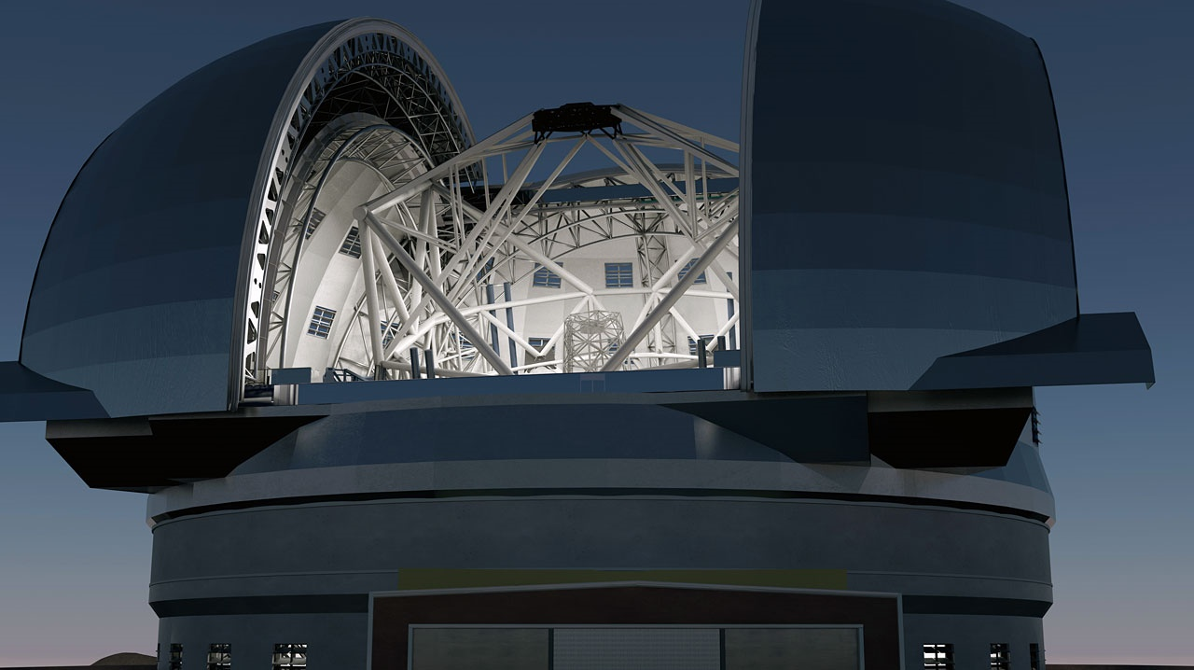
ESO’s nächstes Projekt Das E-ELT

Slide 26
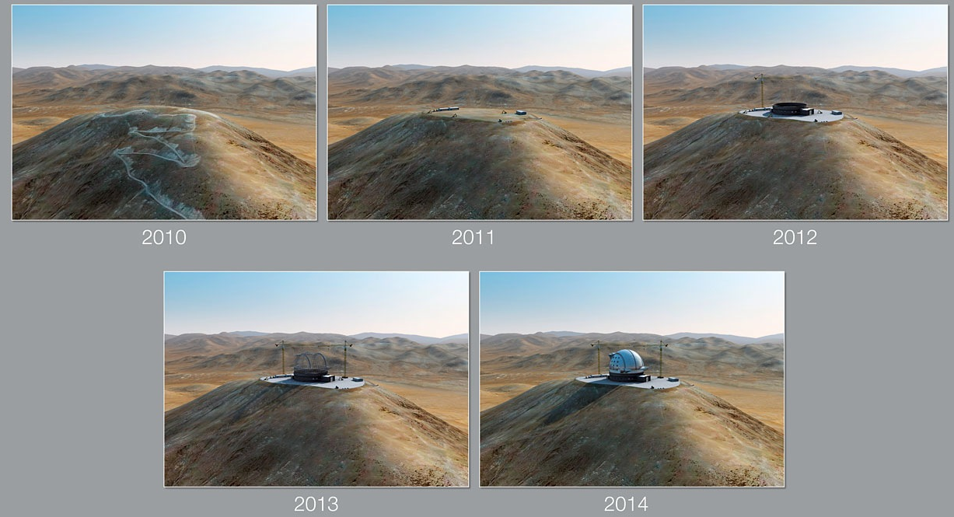
Ein Zukunftstraum

